Slide 1
los angeles

Slide 2
Los Angeles (LA) je grad i luka u Californiji u jugozapadnom dijelu SAD-a.
Osnovali su ga Španjolci. Od 1781. do 1846. bio u sastavu Meksika.
Središte je kopnenog i zračnog saobraćaja.
Poznat je po univerzitetu, filmskom studiju (Hollywood), muzeju filma itd. Pored toga Los Angeles je i značajno turističko središte.

Slide 3
U razvijene industrije u Los Angelesu se ubrajaju naftna, kemijska, avionska, filmska, aluminijska, drvna i prehrambena industrija.
Prema procjenama iz 2004. godine grad ima 3,95 miliona stanovnika. Grad pokriva teritoriju površine 606.1 km², te je drugi najveći grad u SAD-u, odmah iza New York-a.
Los Angeles je jedan od naurbanijih gradova svijeta, te predstavlja dom ljudima iz skoro svih država svijeta.
Grad je dva puta ugostio olimpijske igre 1932. i 1984. g.

Slide 4
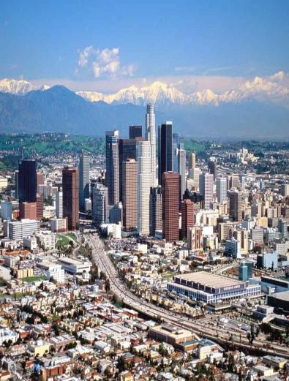
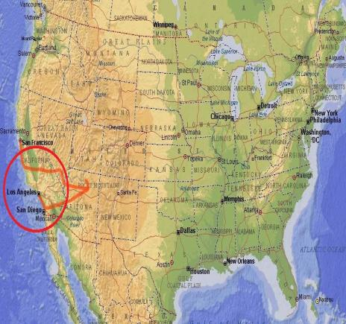

Slide 5
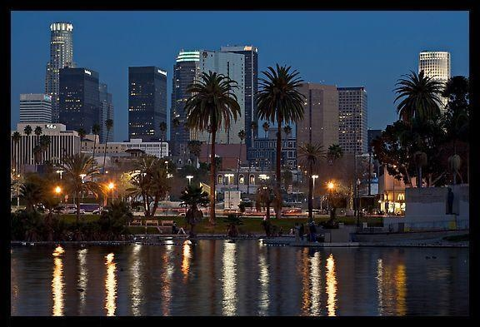
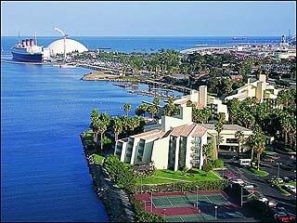

Slide 6
Hollywood
Hollywood je ime gradske četvrti Los Angelesa koja je poznata po filmskim studijima i kućama glumačkih (hollywoodskih) zvijezda.
Naseljenost: oko 300.000 stanovnika
Danas aktivni filmski studiji:
20th Century Fox - Century City, LA
Paramount Pictures
Sony Pictures Entertainment - Culver City, LA
NBC Universal Entertainment
Warner Bros. Entertainment
Buena Vista Motion Pictures Group

Slide 7
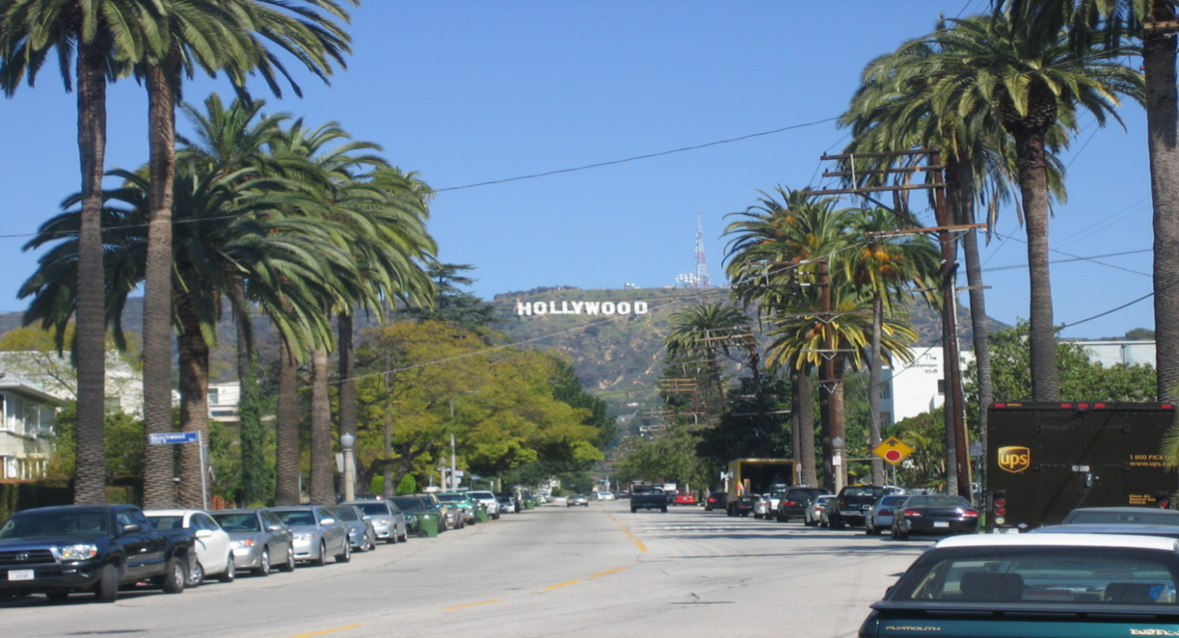
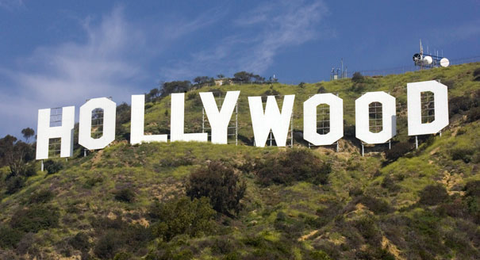

Slide 8
disneyland
Disneyland park je zabavni park u Anaheim-u, Califoriniji, SAD-u.
To je prvi disneyland. Otvoren je 18. srpnja 1955. od Walta Disney-a
Jedan je od najpopularnijih zabavnih parkova u svijetu.

Slide 9
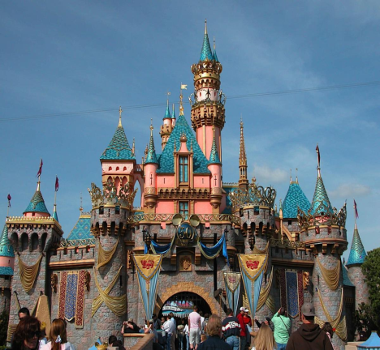
Lokacija: SAD, California, Los Angeles, Anaheim
Vlasnik: The Walt Disney Company
Upravlja: Walt Disney Parks and Resorts
Otvoreno: 18. Srpnja 1955.

Slide 10
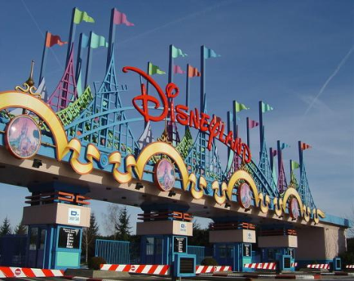
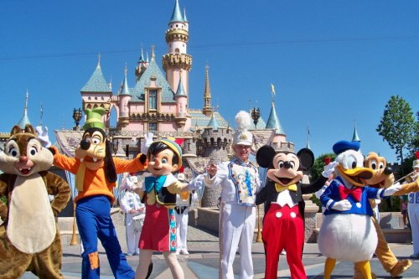
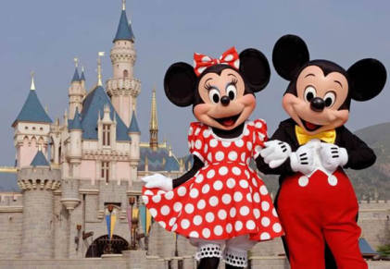
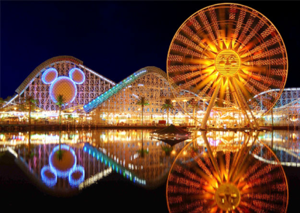

Slide 11
Beverly hills
Beverly Hills je grad u zapadnom dijelu okruga Los Angeles, u američkoj saveznoj državi Kaliforniji. Beverly Hills i susjedni grad Zapadni Hollywood u potpunosti su okruženi gradom Los Angelesom.
Prema službenoj procjeni iz 2009. godine grad broji 36.090 stanovnika.
Svjetski je poznat kao prebivalište brojnih bogatih ljudi, posebice filmskih zvijezda

Slide 12
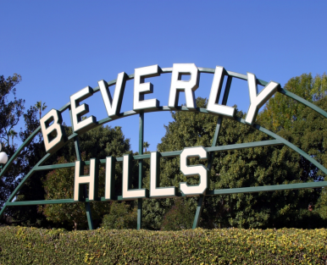
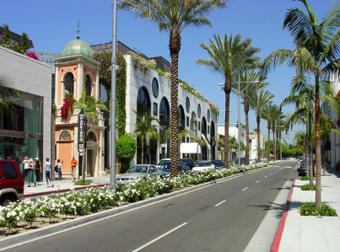
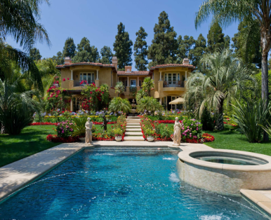
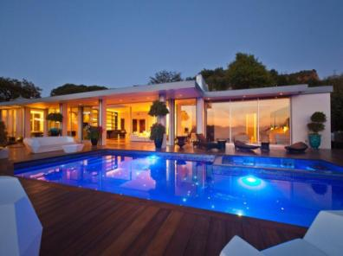

Slide 13
Kraj
☺
Lucija Bavčević, 6. razred, OŠ Grohote

